Slide 1
Kemi 2
Proteiner och Nukleinsyror

Slide 2
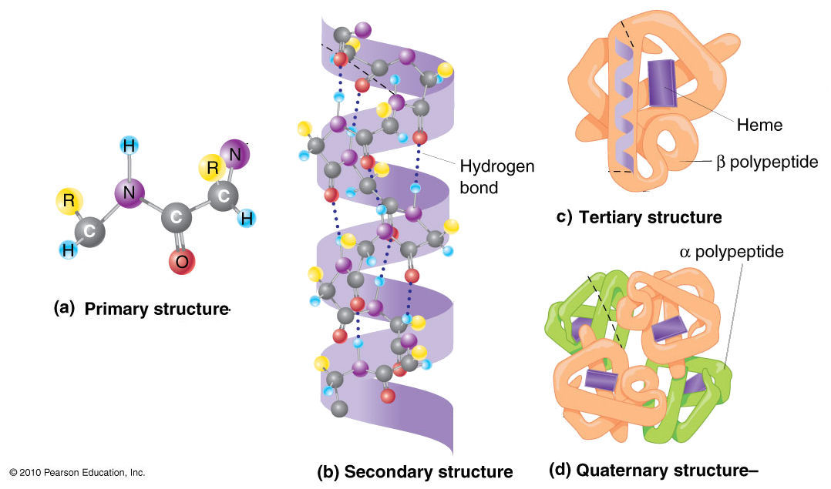
Proteiner
Polymerer på mellan 50 – 100 aminosyror
Aminosyrornas ordningsföljd, egenskaper, och antal som skiljer olika proteiner åt

Slide 3
Proteiners Funktioner
Notes:
Gör en mind-mapp!
Katalysatorer (enzymer)
Strukturprotein (skydd och form) ex) keratin i hår och naglar, kollagen i ledbrosk, och aktin i muskler och spermie
Transport – mellan organ, in i och ut ur cellen, protein kanaler i cellmembran
Hormoner och Receptorer – förmedla information från utsida till insida av cellen
Antikroppar

Slide 4
Aminosyror
20 aminosyror i proteiner
8 kallas för essentiella aminosyror – människor måste få in via kosten
Varje aminosyra uppbyggd av: en aminogrupp och en karboxylgrupp:
Notes:
Rita upp generellt formen av aminosyror inkl –R (sidogrupp)
Kiralt kolatomen – spegelbildisomeri (bara L-form som finns i levande organismer)

Slide 5
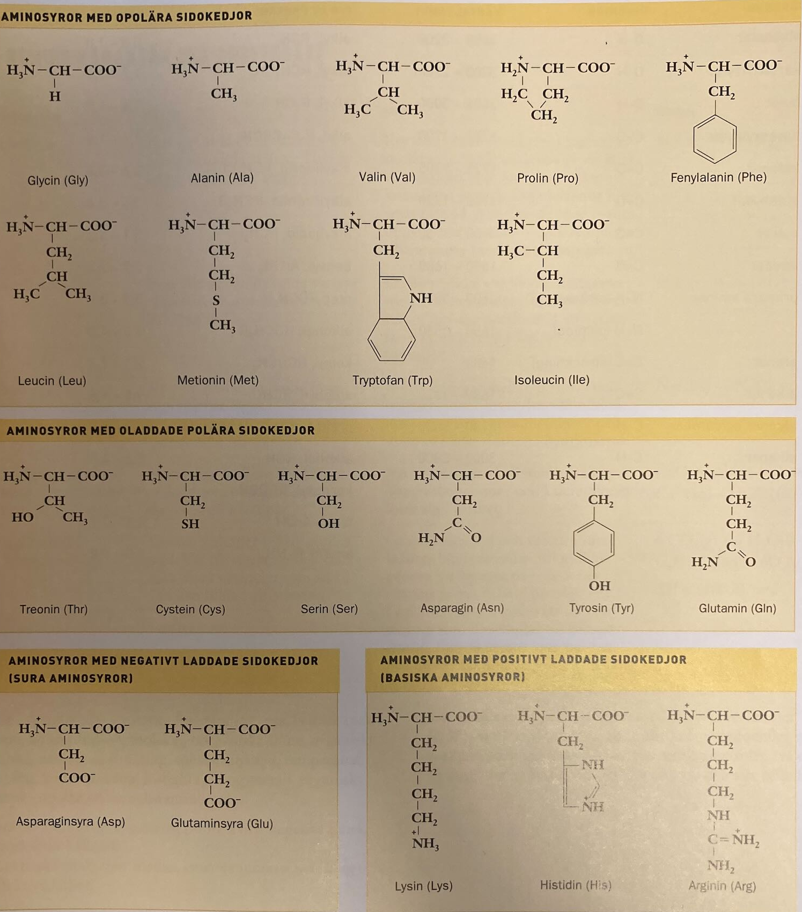
Sidogrupp
Det finns 20 aminosyror, därför finns det 20 olika sidogrupper
Sidogrupper ger aminosyran sina specifika egenskaper
s.369

Slide 6
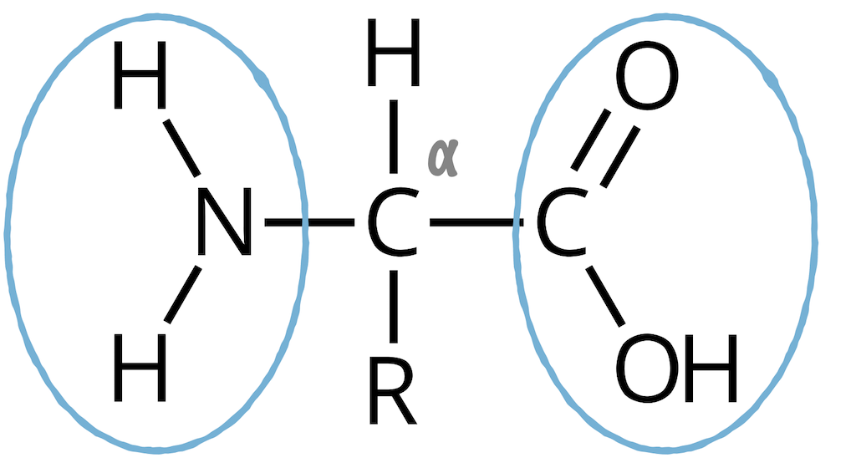
Aminosyrors Protolys
Aminogruppen har basiska egenskaper
Karboxylgruppen har sura egenskaper
I en neutral vattenlösning blir aminosyror både positiv och negativ laddade
Det kallas för amfojoner
Beroende på en lösnings pH-värde, ändras aminosyrans laddning
Notes:
Visa jämvikt av amfojonen i sur lösning och sedan i basisk lösning

Slide 7
Peptidbindningar
Notes:
Dipeptid, polypeptid (fler än 20)
Peptidbindning kallas också för amidbindning (amino + karboxyl)
Varje aminosyra”enhet” kallas för aminosyrarest
Man får N-terminus och C-terminus
Proteiner innehåller ca 50+ aminosyrarester

Slide 8
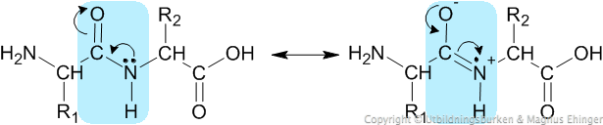
Resonansform
Peptidbindningar har dubbelbindning karaktär tack vare resonans
Det begränsar vridbarhet och ger en viss stelhet i peptidkedjan

Slide 9
Strukturnivåer
Ett protein består av en eller flera polypeptider och har en bestämd struktur
Den bestämd struktur bildas i fyra olika strukturnivåer:
Primärstruktur
Sekundärstruktur
Tertiärstruktur
Kvartärstruktur

Slide 10
Primärstruktur
Den ordningsföljden (aminosyrasekvensen) från N- till C- terminalen
Notes:
Gör en enkel visuell av detta

Slide 11
Sekundärstruktur
Består av vätebindningar mellan atomer i olika peptidbindningar i en proteinmolekyl
Två huvudgrupper:
α-helix
Vätebindningen uppstår mellan var fjärde aminosyrarester
R-gruppen pekar alltid utåt
β-flak
Vätebindningen uppstår mycket längre bort i ett regelbundet sätt
Bygger regelbundna veck

Slide 12
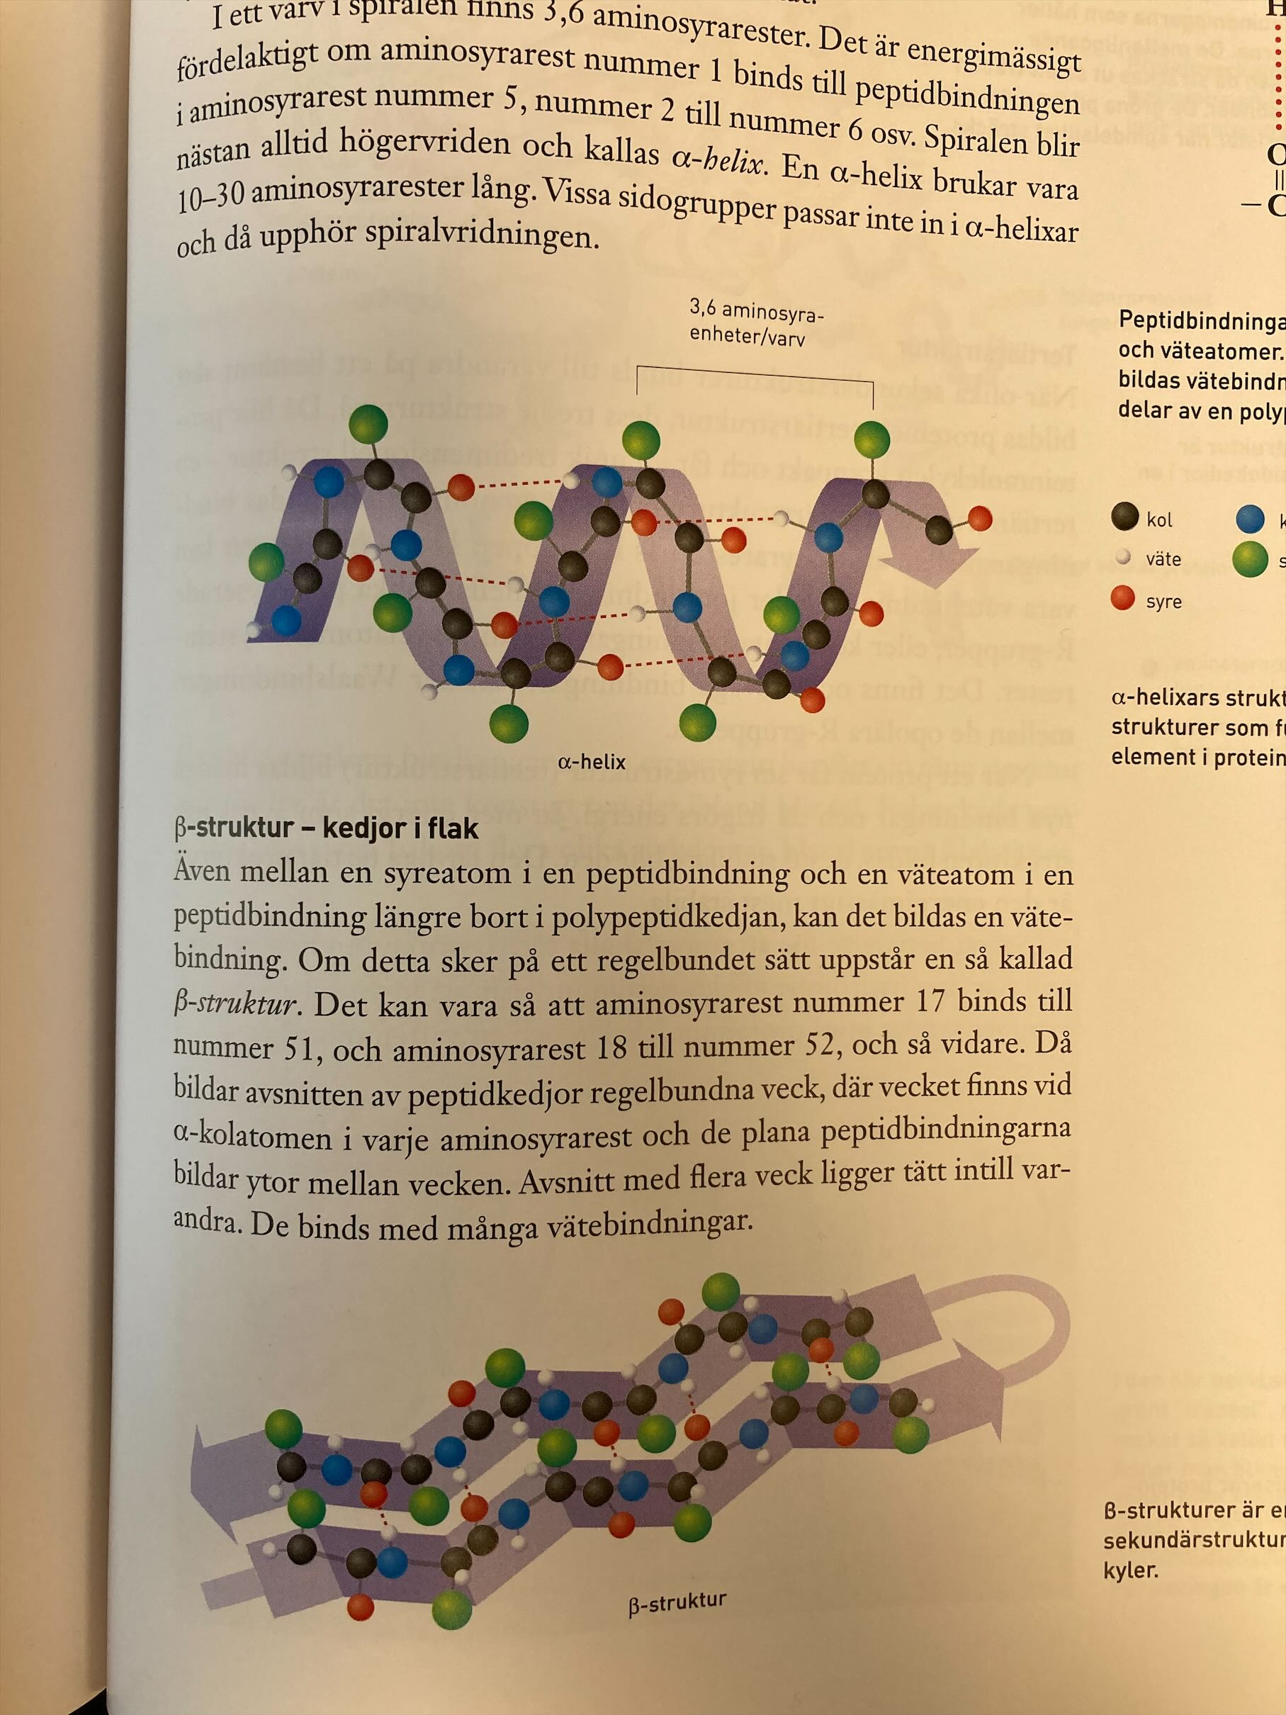

Slide 13
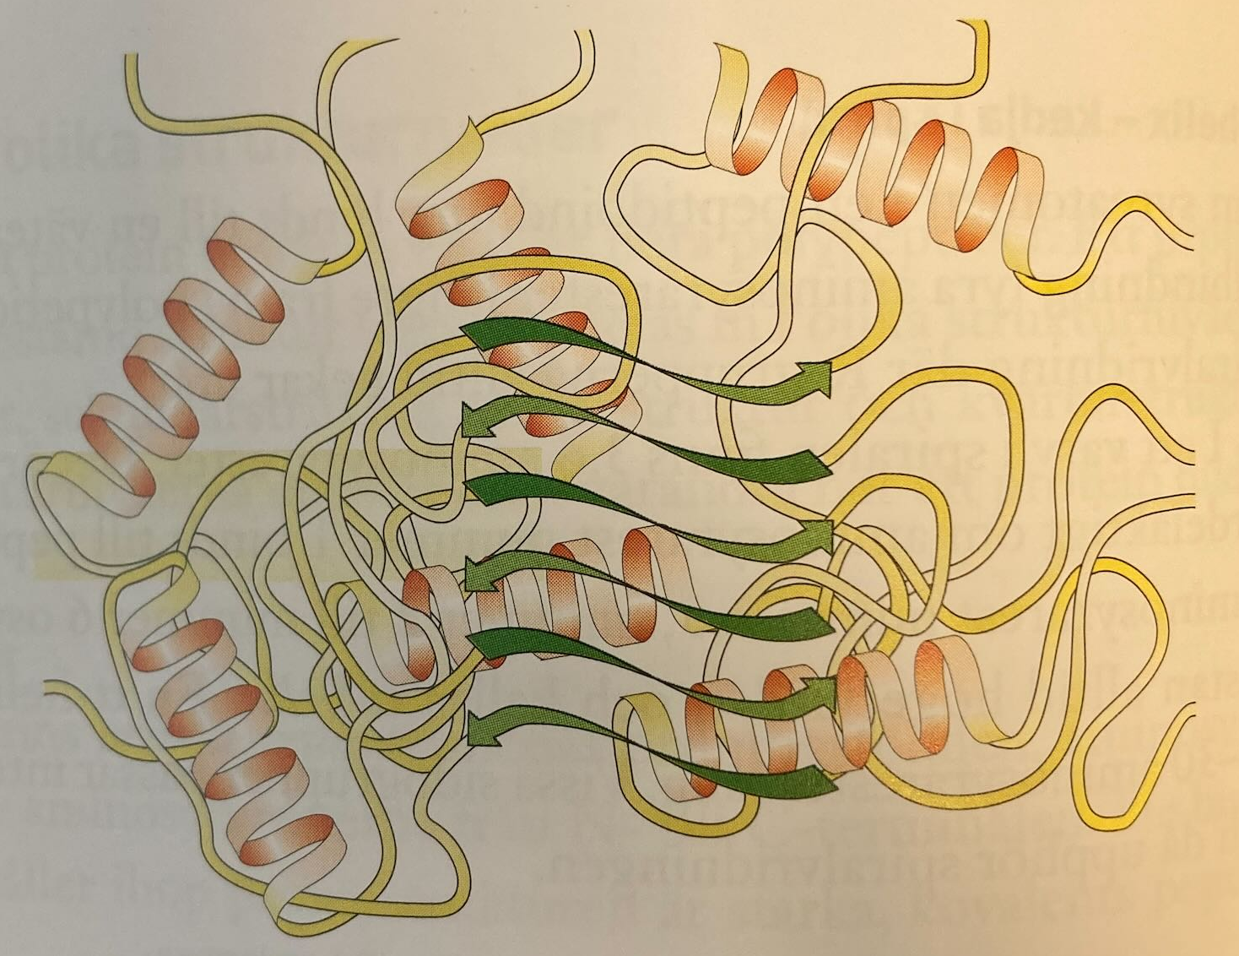

Slide 14
Tertiärstruktur
Bindningar mellan aminosyraresternas R-grupper
Vätebindningar
Jonbindningar
Kovalentabindningar mellan svavelatomer
van der Waalsbindningar (hydrofoba bindningar)
Proteinmolekylen blir kompakt och får en unik 3D struktur
När de nya bindningar uppstår frigörs mycket energi
Den färdiga tertiärstrukturen är den energimässigt mest stabila

Slide 15
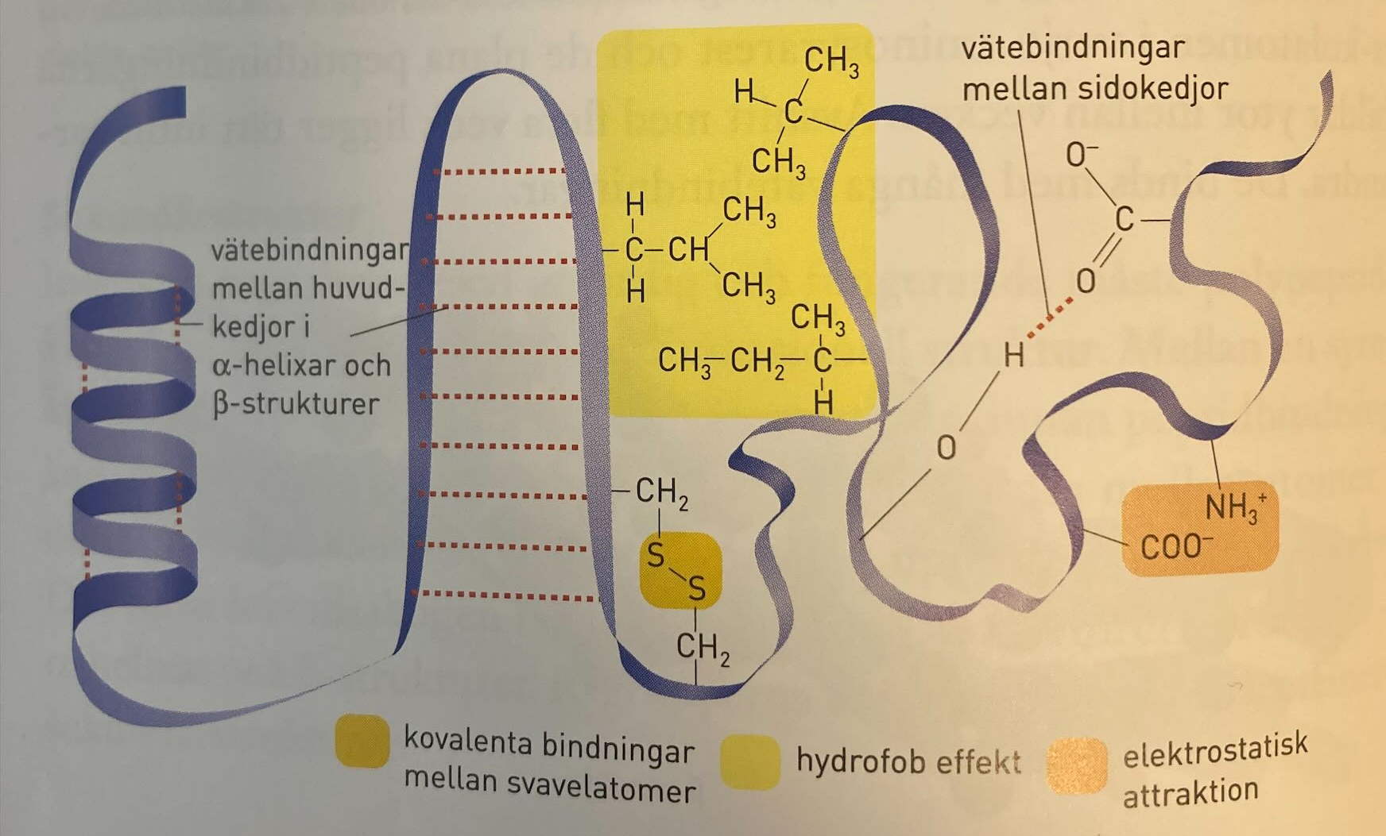

Slide 16
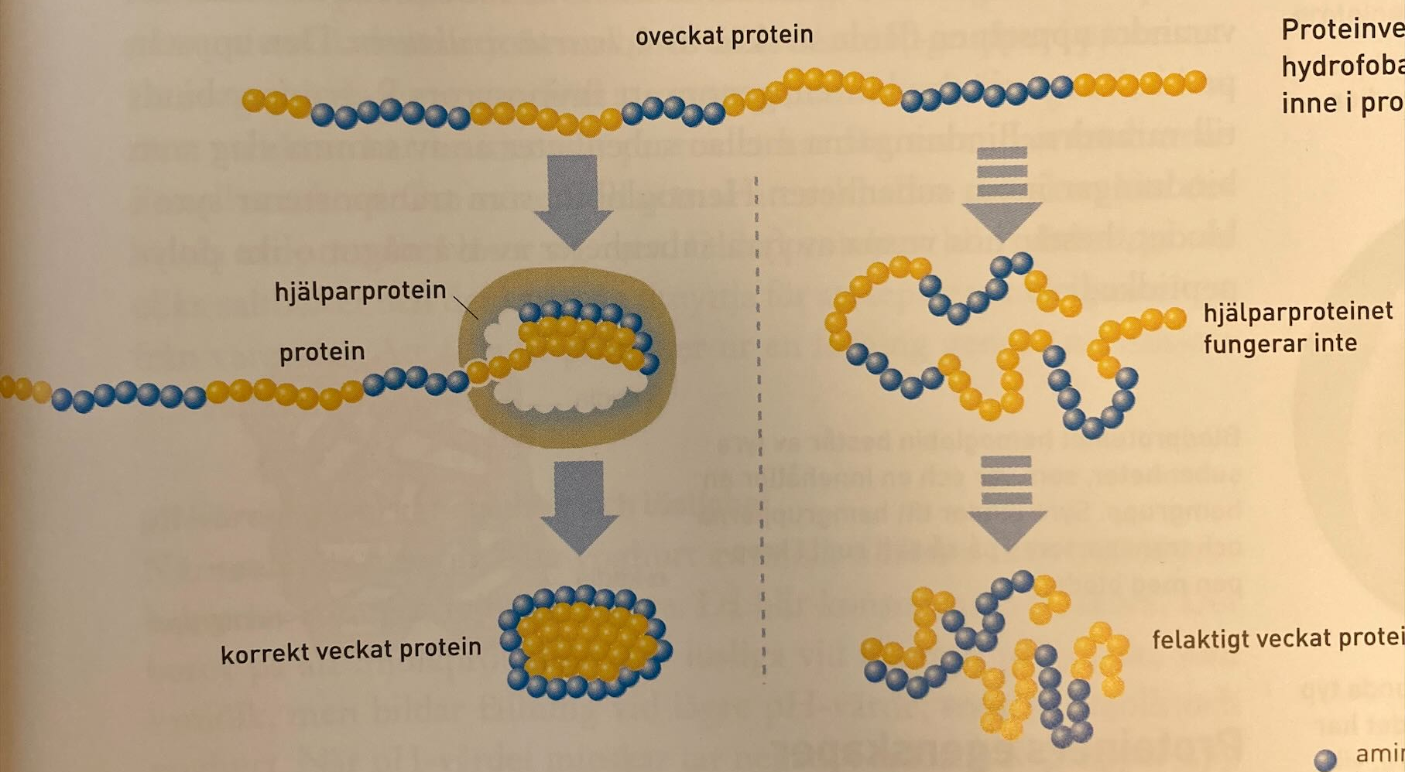
Notes:
Massor med bindningar som ingår i ett färdig protein – många misstag kan hända; troligtvis anledning till många sjukdomar såsom Alzheimers

Slide 17
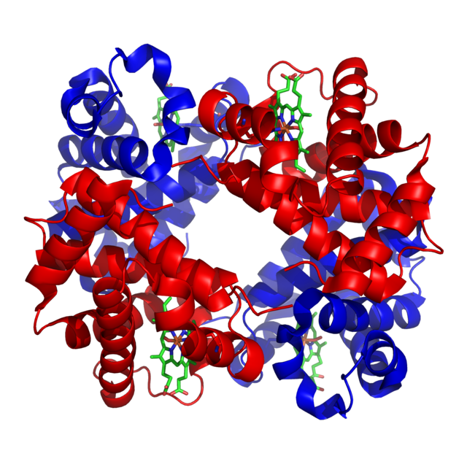
Kvartärstruktur
Vissa proteiner består av en enda polypeptidkedja
Andra proteiner består av två eller flera kedjor
När bindningar mellan två eller flera kedjor uppstår byggs upp en kvartärstruktur
Samma bindningar som finns i tertiärstrukturer
Varje kedja kallas för en subenheten

Slide 18
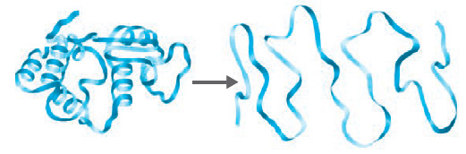
Denaturering
När proteinstruktur förstörs kallas det denaturering
Salthet, pH-värde, och temperatur förändringarna kan leda till denaturering

Slide 19
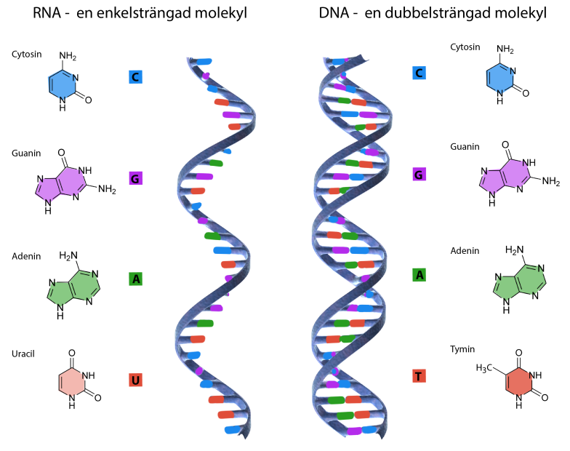
Nukleinsyror
Det finns två huvudgrupper:
DNA – deoxiribonukleinsyror
RNA – ribonukleinsyror
DNA innehåller genetisk arv
RNA har viktiga funktioner i proteinsyntesen
Nukleinsyror består av långa rader nukleotider
Pentosenhet
Kvävebas
Fosfatgrupper (1, 2, eller 3)

Slide 20
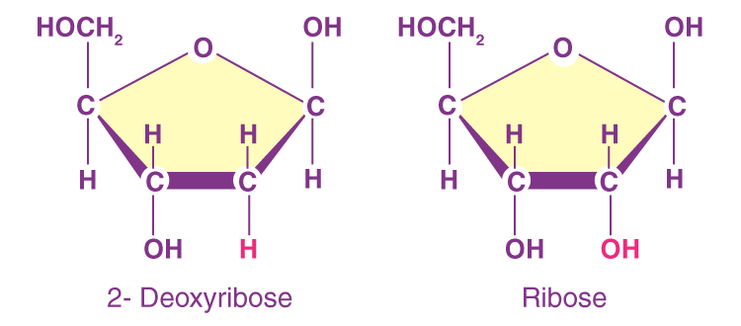
Nukleotider
DNA
RNA
Deoxiribos som pentosenhet
Packas i en dubbelspiral
Kvävebas tymin
Ribos som pentosenhet
Kan inte packas i en dubbelspiral
Kvävebas uracil istället för tymin
Notes:
Kan nämna hur DNA består av specifika avsnitt som kallas gener. Gener är mallen för proteinsyntesen alltså ordningsföljden av aminosyrarester

Slide 21
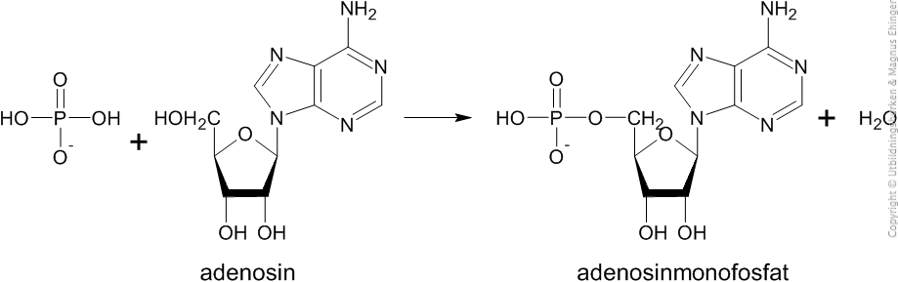
Nukleotider
Kolatomerna i pentosenheten numreras från 1’ till 5’ (prim)
Kan finnas upp till tre fosfatgrupper bunden till 5’-kolatomen:
Monofosfat (MP)
Difosfat (DP)
Trifosfat (TP)

Slide 22
DNA-strängen
DNA-strängen börjar från 5’ – änden och slutar i 3’ – änden:

Slide 23
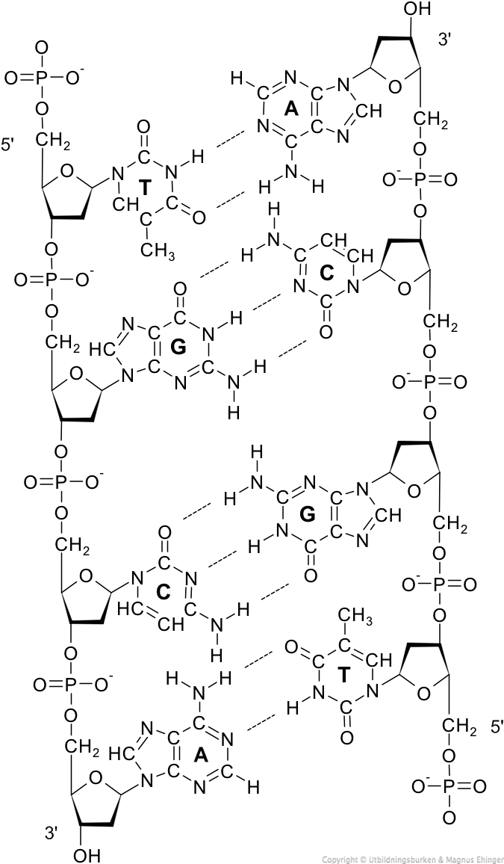
DNA-molekylen (dubbelsträngad)
En DNA-molekyl består av två strängar som binds till varandra genom:
Hydrofoba effekten av kvävebaserna
Vätebindningar
Avståndet mellan nukleotidsträngarna ger precis plats för två kvävebaser:
A binds alltid till T (två vätebindningar)
C binds alltid till G (tre vätebindningar)
Antiparallella strängarna som är komplementära
Notes:
Bara 2% av genom som kodar för proteiner. Resten av de tre miljarderna nukleotider är ”ickekodande” sekvenser
Aktivering och avaktivering av gener
Evolution
Genetisk fingeravtryck

Slide 24
RNA-molekylen
Enkelsträngad men kan veckas genom kvävebasparning från ett ställe till ett annat ställe på molekylen
Tre typer av RNA-molekyler:
mRNA (messenger): budbärar-RNA som överförs informationen från DNA till ribosomer för proteinsyntesen
tRNA (transfer): transport-RNA som binds aminosyror och transporteras de till ribosomer under proteinsyntesen
rRNA (ribosomal): ribosomalt-RNA som bygger upp ribosomerna

Slide 25
Övningar
s. 249 #10 – 26

